Slide 1
Книжный интернет-магазин
Авторы: Балаева Елена, Чипижная Элина

Slide 2
Используемые модули
flask
SQLAlchemy
Jinja2
Werkzeug

Slide 3
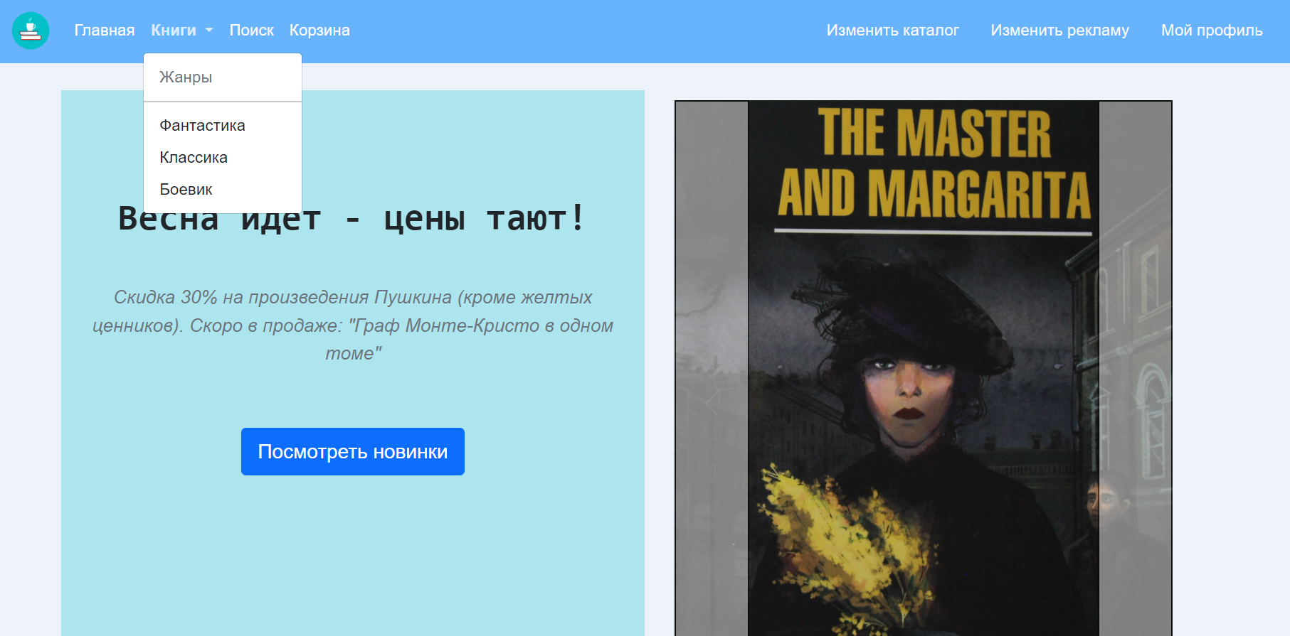
Главная страница

Slide 4
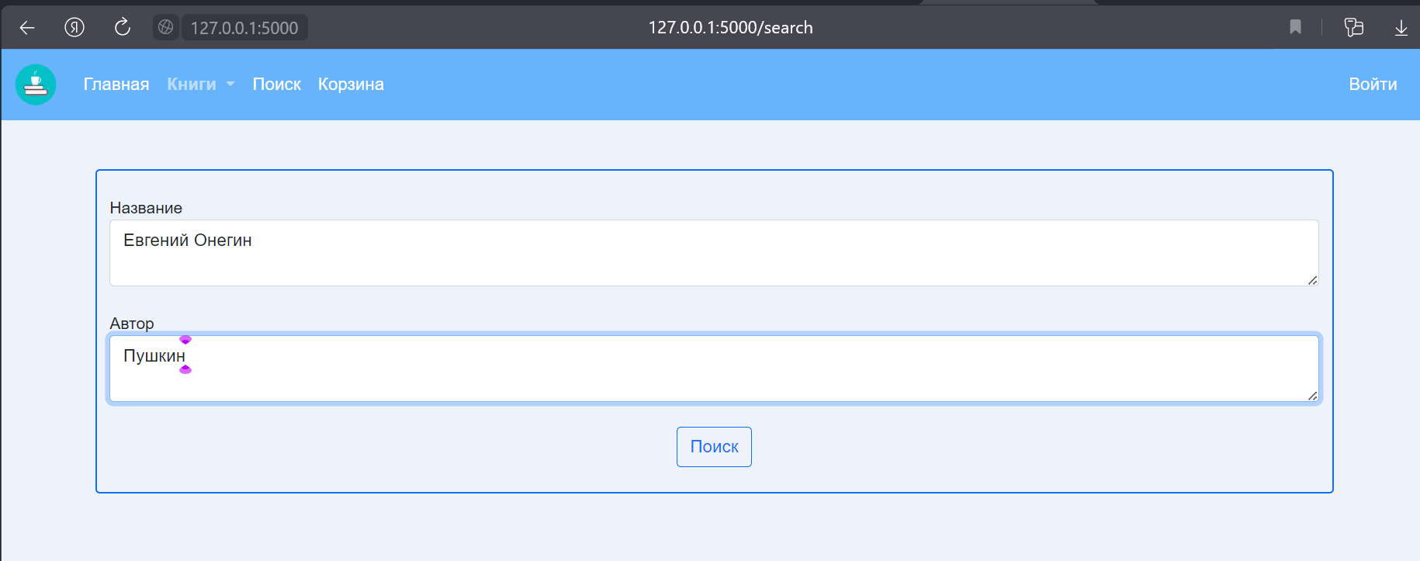
Поиск

Slide 5
Поиск
Поиск по автору и названию
Учитываются некоторые виды опечаток, в т.ч. неправильно выбранная раскладка клавиатуры

Slide 6
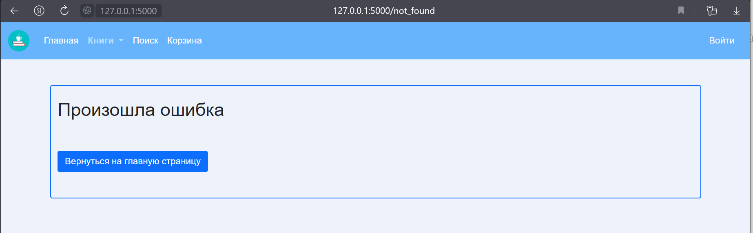
Обработка html exceptions

Slide 7
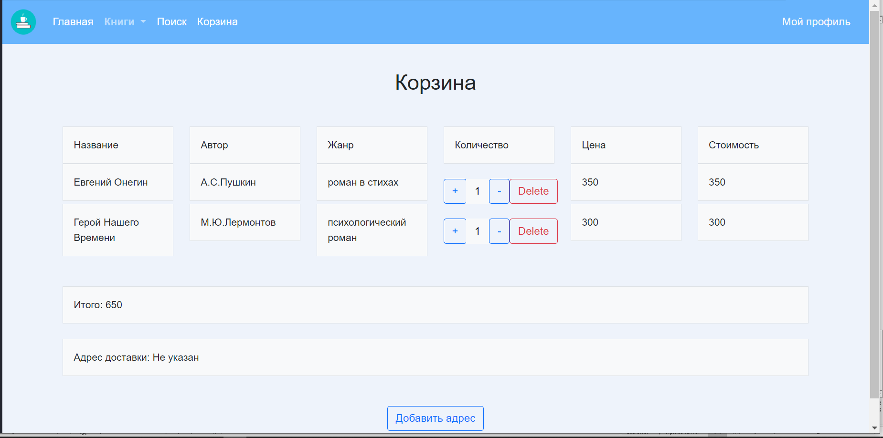
Корзина

Slide 8
Структура базы данных
Всего 4 таблицы: books, users, user_purchases, advertisement
books – книги в каталоге магазина
users – зарегистрированные пользователи
user_purchases – товары, добавленные пользователем в корзину. После оформления заказа, “купленные” товары удаляются из бд
advertisement – контент главной страницы: заголовок и реклама

Slide 9
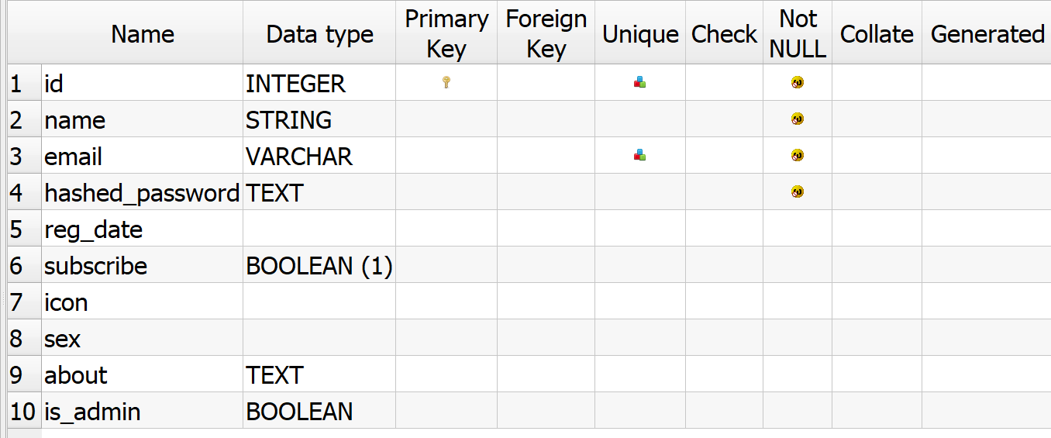
Структура базы данных. Таблица users

Slide 10
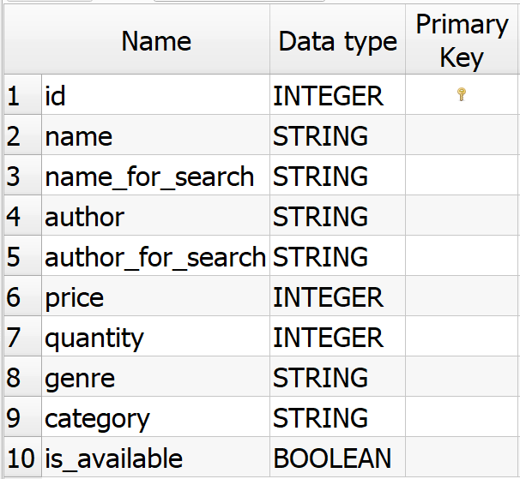
Структура базы данных. Таблица books

Slide 11
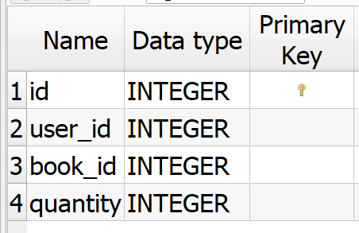
Структура базы данных. Таблица user_purchases

Slide 12
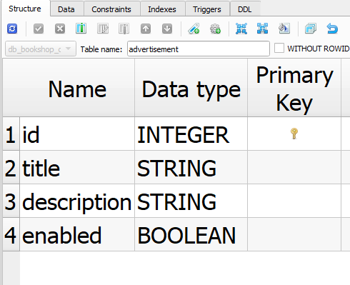
Структура базы данных. Таблица advertisement

Slide 13
Администратор
В полномочия администратора входит добавление, удаление и редактирование книг в каталоге, удаление пользователей, повышение статуса пользователя до администратора, редактирование рекламы

Slide 14
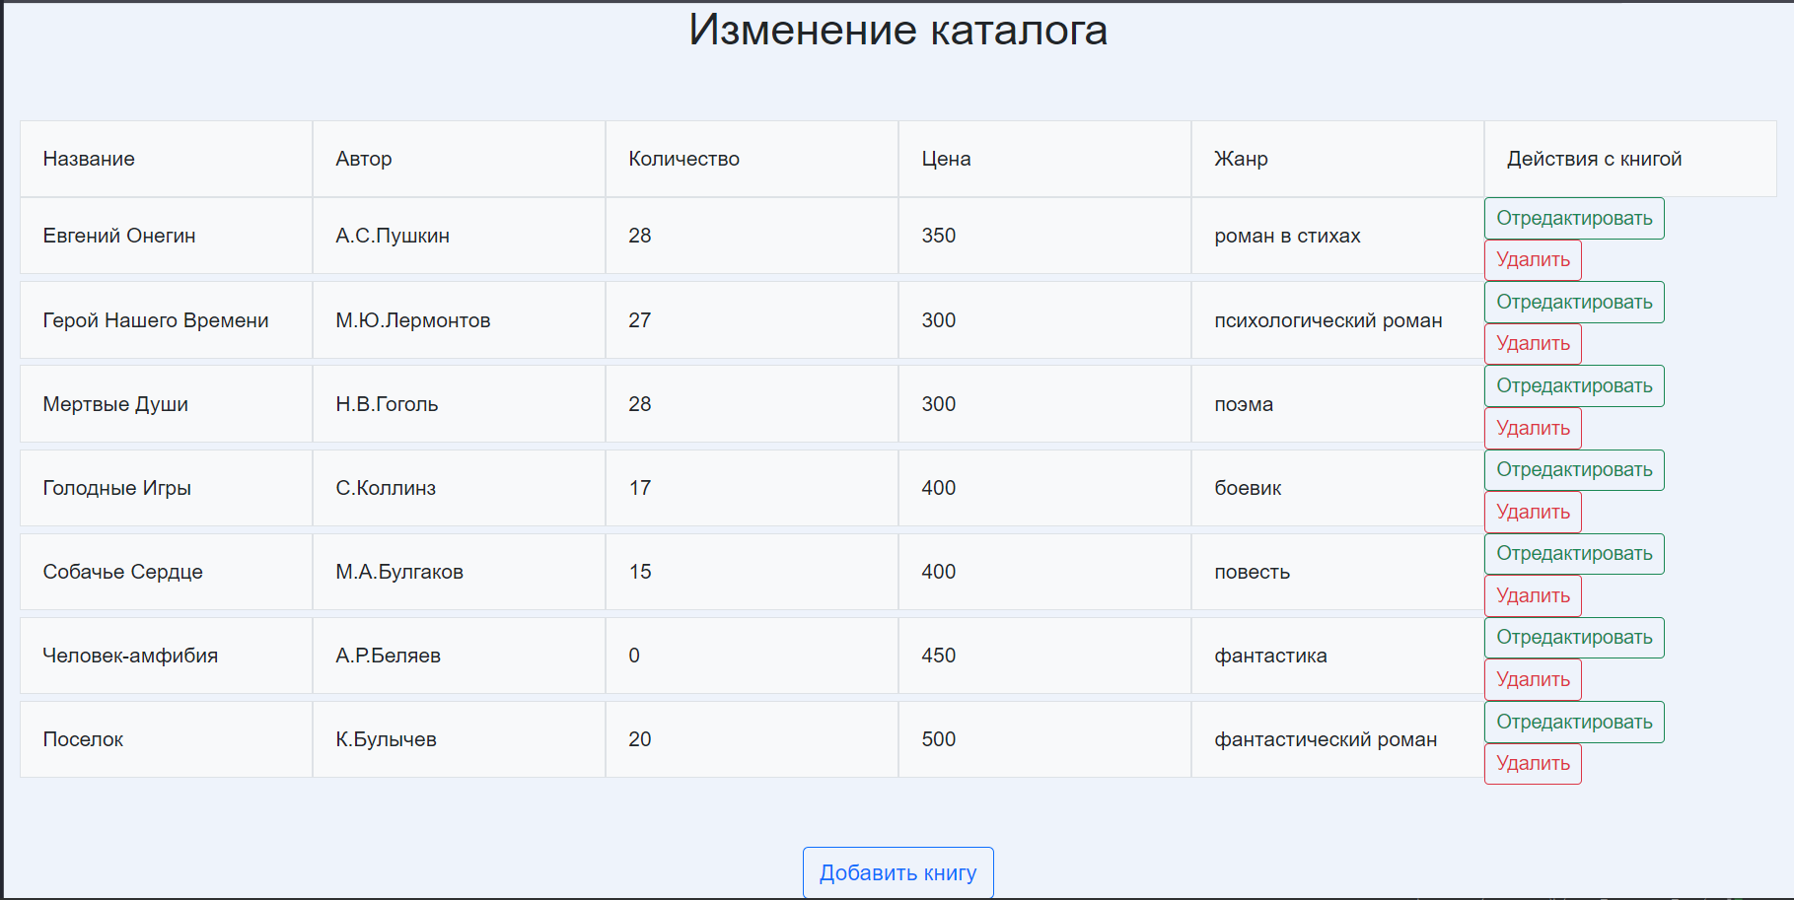
Возможности администратора

Slide 15
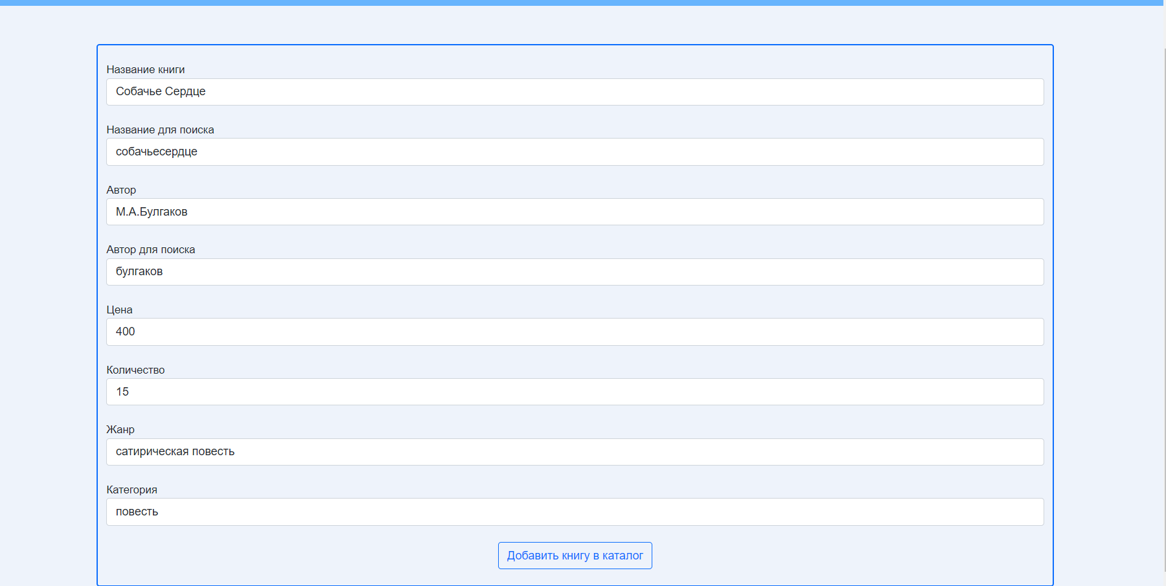
Редактирование книги

Slide 16
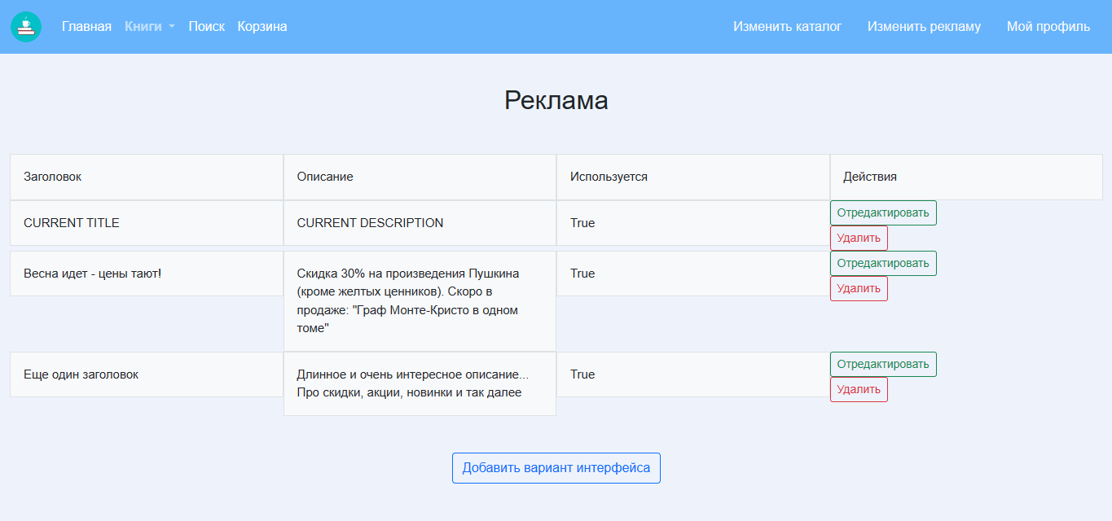
Редактирование рекламы

Slide 17
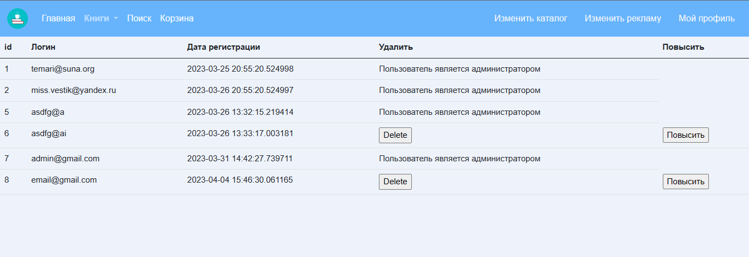
Возможности администратора

Slide 18
Профиль
Изменение и удаление аватарки профиля. Первоначально задается взависимости от пола человека)
Адрес доставки
Дата регистрации

Slide 19
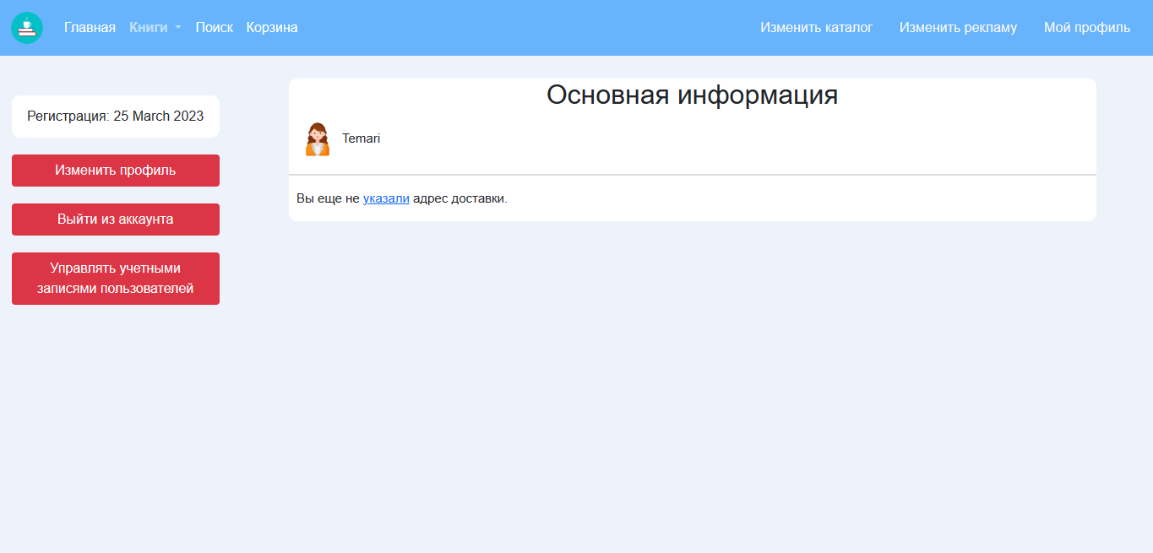
Профиль

Slide 20
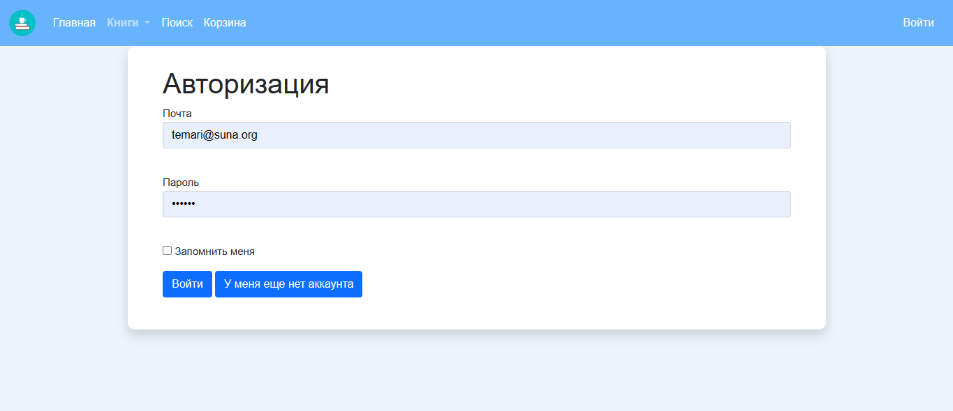
Авторизация

Slide 21
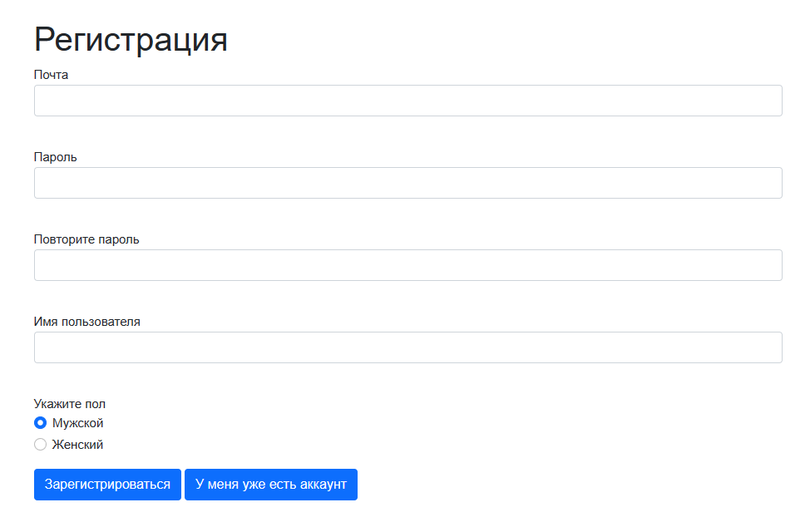
Регистрация

Slide 22
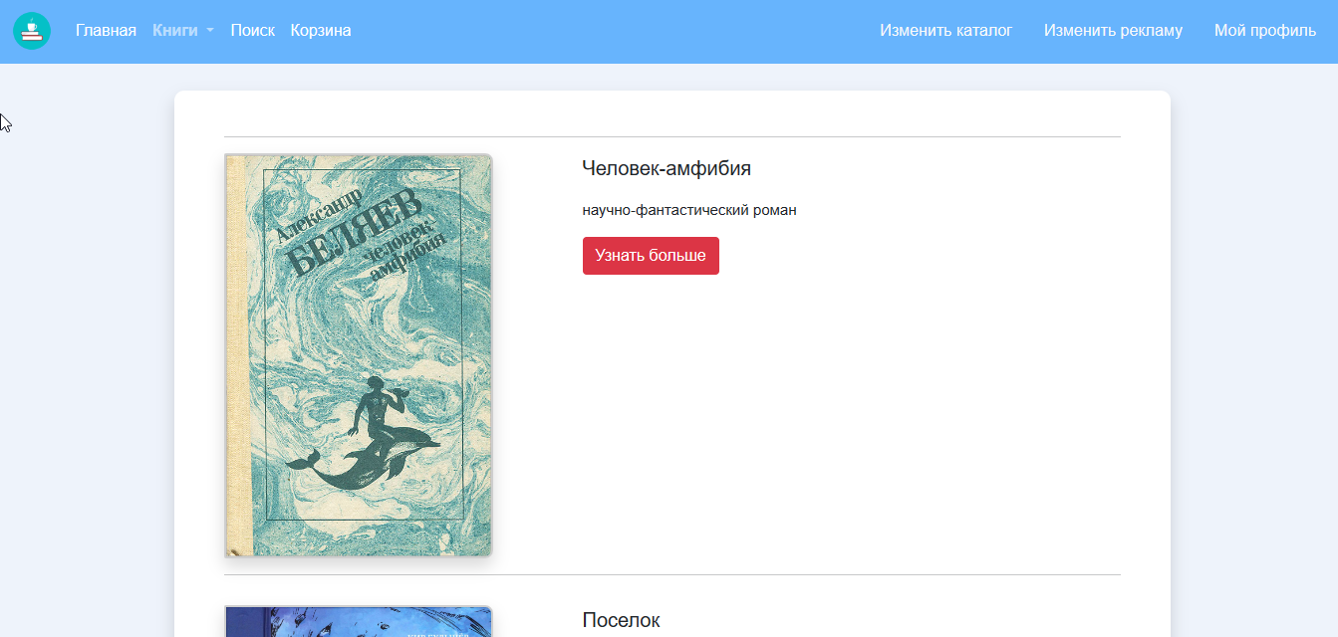
Поиск по жанрам, названию и автору

Slide 23
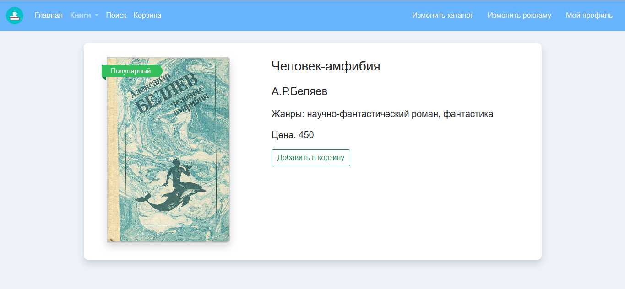
Карточка товара

